Slide 1
Lamoda Ad Platform - Товарное продвижение

Slide 2

Оглавление
Преимущества товарного продвижения на Lamoda
Описание инструмента и условия для начала работы
Запрос доступа к кабинету
Оплата товарного продвижения
Доступные метрики в отчете

Slide 3
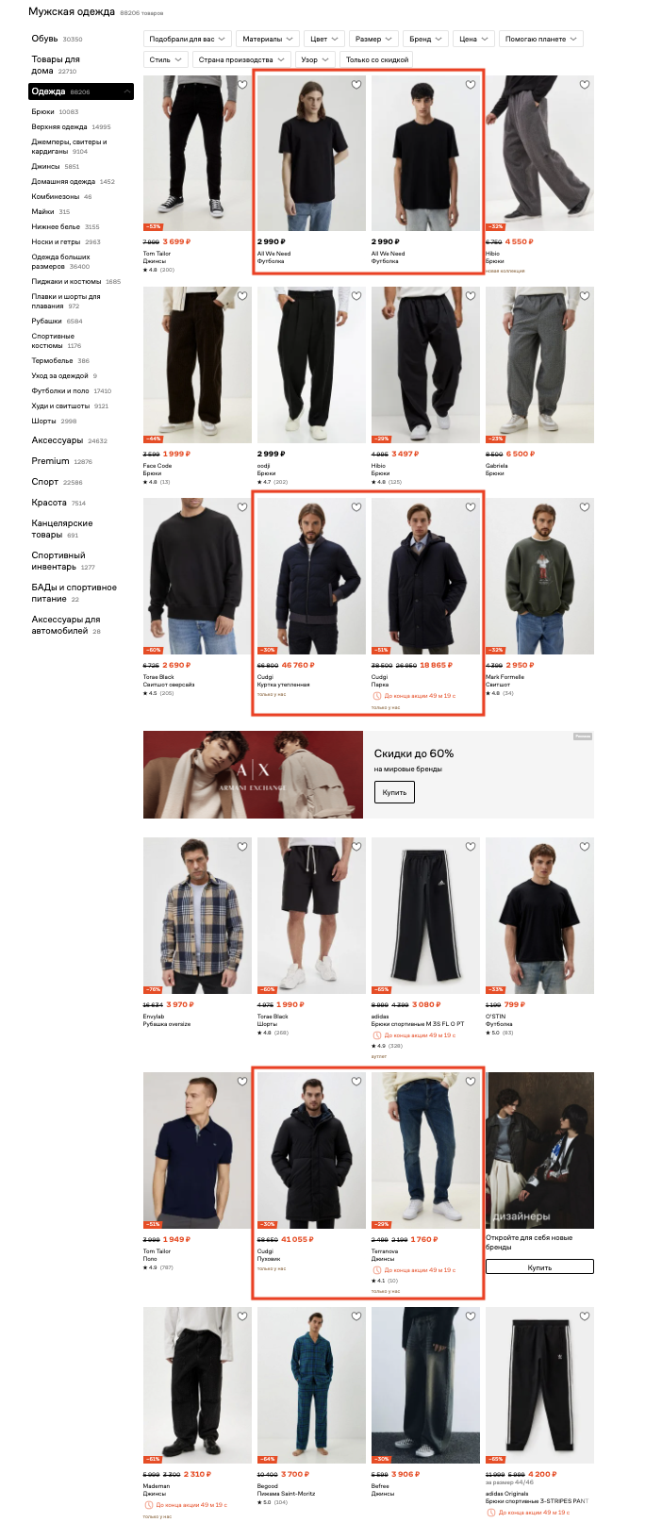

Преимущества товарного продвижения
1. Товарное продвижение позволяет поднимать карточки товара в каталоге, перебивая механизмы и алгоритмы ранжирования товаров, которое персонализировано для каждого пользователя в каталоге Lamoda
2. Используя рекламный инструмент “Товарная реклама” карточки товара получают больше показов в сравнении с конкурентами, которые НЕ используют рекламные инструменты на Lamoda
3. Увеличение количества показов карточек товара влечёт за собой увеличение количества кликов и заказов продвигаемой карточки, а также рост ассоциированных заказов бренда

Slide 4
Как работает товарное продвижение
1. Продвижение построено на аукционной модели CPC (Cost Per Click) - вы платите только за клик пользователя на вашу карточку товара. Первым в ранжировании будет показываться товар того бренда, чья ставка за клик выиграла у других конкурентов.
2. Ставку (цену за клик) вы выставляете сами при настройке рекламной кампании. Актуальные средние ставки в категории продвигаемых товаров вы можете посмотреть на платформе. На основе них вы сами выставляете конкурентную ставку и рассчитываете дневной бюджет рекламной кампании.
3. Минимальный дневной бюджет: 1000 руб при минимальной ставке в 20 руб. Оптимальный рекомендуемый бюджет на месяц: 100 000 руб для достижения видимых результатов.

Slide 5
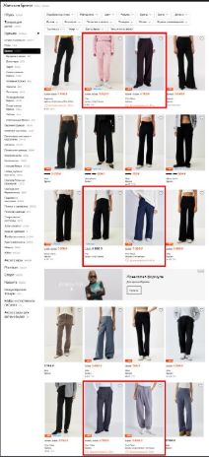
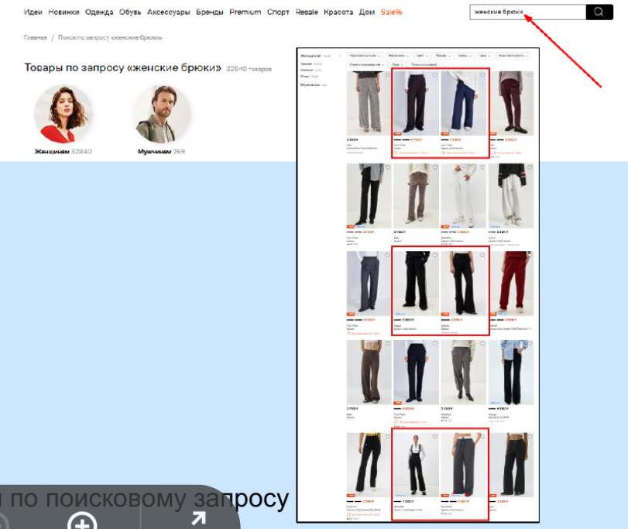
Какие места каталога участвуют в аукционе
Пример выдачи по категории
2-3, 10-11, 18-19 в КАТАЛОЖНОЙ и ПОИСКОВЫХ выдачах
Пример выдачи по поисковому запросу

Slide 6
Как начать использовать инструмент?
Для того, чтобы начать использовать Товарное продвижение на платформе Lamoda, необходимо:
Быть партнером Lamoda (бренд должен быть представлен на сайте Lamoda)
Иметь учетную запись (рекламный кабинет) в рекламной платформе Lamoda
Иметь достаточный сток продвигаемых SKU (минимально – от 2-х SKU каждого размера).

Slide 7
Запрос доступа к кабинету
Для получения доступа к рекламному кабинету необходимо написать на почту ad_platform@lamoda.ru
В теме письма необходимо указать: Название бренда // Доступ к рекламному кабинету
В письме необходимо прописать полное наименование юридического лица, ИНН, номер договора, по которому осуществляется работа с Lamoda, название бренда, а также почты, на которые нужно выдать доступ с указанием имени и фамилии владельцев почты
Кабинет создается в течение 3-х рабочих дней после получения всей необходимой информации
Доступ возможен только для партнеров Lamoda

Slide 8
Оплата товарного продвижения
Для тех, кто работает с нами по моделям FBO и FBS - Взаимозачет
Система взаимозачета работает следующим образом: мы предоставляем вам кредитный лимит в 100 000 руб (это минимальный рекомендованный бюджет на товарное продвижение в месяц для достижения видимых результатов) на ваш рекламный кошелек для товарного продвижения. Вы самостоятельно запускаете рекламные кампании и тратите деньги по своему усмотрению. Фактически потраченные суммы будут списываться с продаж в конце каждого месяца. 5 числа следующего месяца кошелек будет автоматически пополнен на сумму, потраченную в предыдущем месяце. В качестве закрывающих документов вы получаете УПД.
Для тех, кто работает с нами по модели DBS - Оплата по счету
Партнер выставляет себе счет в рекламном кабинете. После оплаты деньги зачисляются на рекламный кошелек, с которого впоследствии будут списываться средства в период проведения рекламных кампаний. Запросить счет для пополнения рекламного кошелька необходимо в разделе «Финансы» в рекламной платформе.

Slide 9
Метрики и отчетность
Основные метрики для анализа товарных рекламных кампаний, которые отображаются в рекламной платформе:
Показы
Клики
Заказы продвигаемого SKU
Заказы по бренду
%CTR
%CR
Фактический CPC
Фактический CPA
Расход на рекламную кампанию
Доход от продвижения (Сумма, полученная с заказов товаров)
%ДРР (Отношение суммы заказов к расходам)

Slide 10
ad_platform@lamoda.ru

